Slide 1

以新能源汽车看二十届三中全会中国环保布局
Energy Saving, emission reduction, green travel
汇报人：李凯涛

Slide 2

目录
·01·
引言
·02·
新能源汽车战略地位
Contents
·03·
实践过程
·04·
实践结论
CONTENTS

Slide 3

Part 01
引言
introduction
二十届三中全会（中国共产党第二十届中央委员会第三次全体会议）是中国政治生活中的一个重要事件，它不仅对中国的政治、经济和社会发展方向产生深远影响，也在环保领域具有重要意义和作用。

Slide 4

Part 01
新能源汽车，即采用非传统燃料或新型动力装置的汽车，融合了先进的动力控制和驱动技术，以其先进的技术原理和创新结构，成为汽车行业的新宠。
二十届三中全会强调了生态文明建设的重要性，提出了绿色发展的理念，这为中国环保布局提供了政策支持和方向指引。全会的决策和政策将推动中国在环保方面的立法、执法和公众教育，促进环境保护和可持续发展。

Slide 5
Part 02
新能源汽车战略地位
Strategic Position of New Energy Vehicles
全会也强调技术创新在环保领域的重要性，鼓励企业和研究机构加大在清洁能源、节能减排技术等方面的研发投入。新能源汽车产业作为战略性新兴产业，在中国得到了国家层面的大力支持和具体政策扶持。

Slide 6

优势分析
Part 02
环保节能上
能源多样化
新能源汽车主要使用电力、氢能等清洁能源，有效减少环境污染，促进可持续发展。
经济效益上
尽管初期购买成本较高，但长期来看，充电和维护成本较低。加之政府的补贴和税收优惠，使得新能源汽车的经济性更加突出。
创新驱动
技术先进
新能源汽车通常集成了先进的动力控制和驱动技术，提供更平顺、更安静的驾驶体验。同时，新能源汽车的设计往往更加现代化，具有更高的科技感。

Slide 7
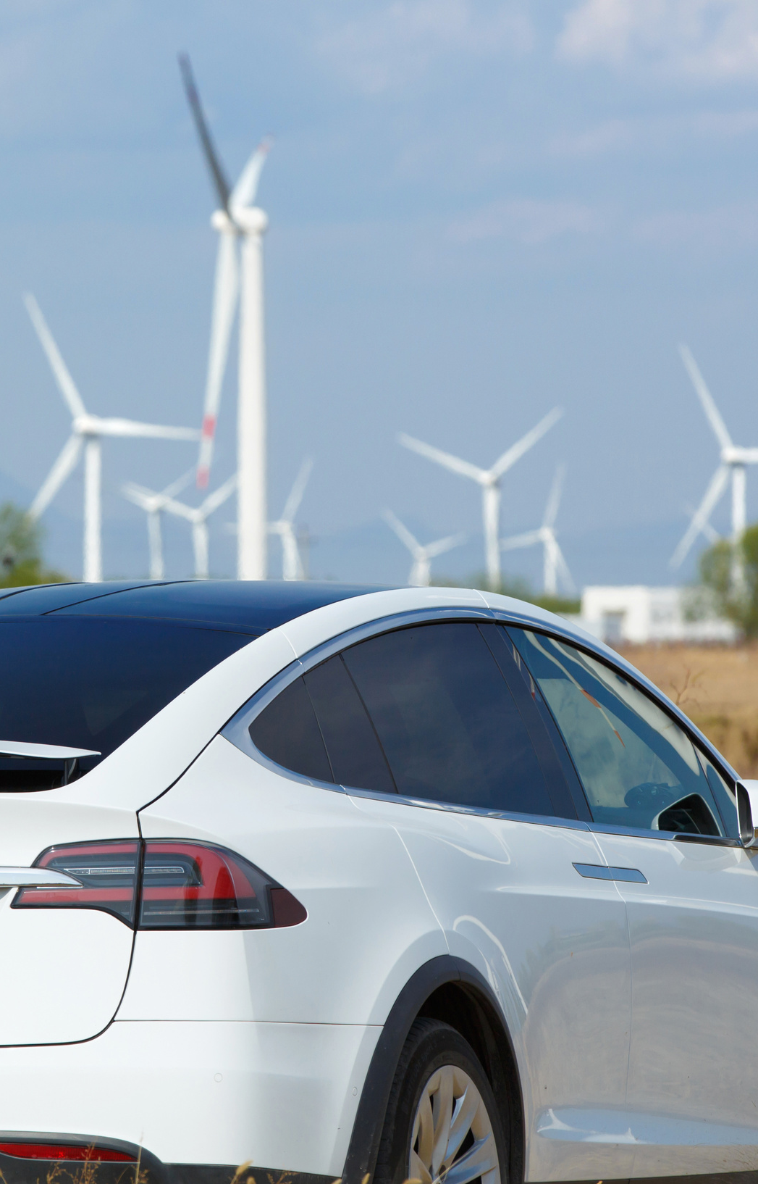
Part 02
新能源发展
新能源汽车的发展是大势所趋，其在环保、经济和政策方面的优势不容忽视。同时，我们也需要正视其在续航里程和充电设施方面的挑战，通过技术创新和政策支持，不断优化新能源汽车的性能，以满足市场需求，实现绿色出行的美好愿景。
挑战与不足
①续航里程与充电设施：新能源汽车的最大续航里程通常为几百公里，而充电站的稀缺使得长途旅行变得不便。
②充电基础设施：充电桩和充电站的分布和数量限制了新能源汽车的便利性，特别是在高速公路和偏远地区。
③回收和处理：电池和其他部件的回收和处理问题，以及如何有效利用废旧电池。
④成本：虽然运行成本低，但新能源汽车的初始购买成本相对较高，这可能影响消费者的购买决策。

Slide 8
Part 03
实践过程
Practical process
通过实地调研，我们深入了解了公众对新能源汽车的看法、喜好、痛点及改进建议。推动新能源汽车的普及，不仅有助于实现碳中和目标，也是展示我国技术进步的重要窗口。这一进程不仅是社会问题，更是关乎民生的大事，对于促进社会和谐与环境可持续发展具有重要意义。

Slide 9
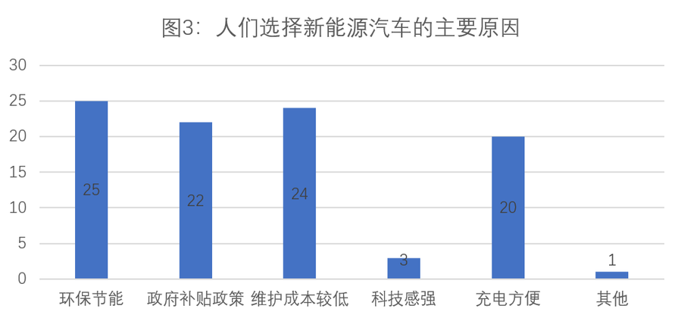
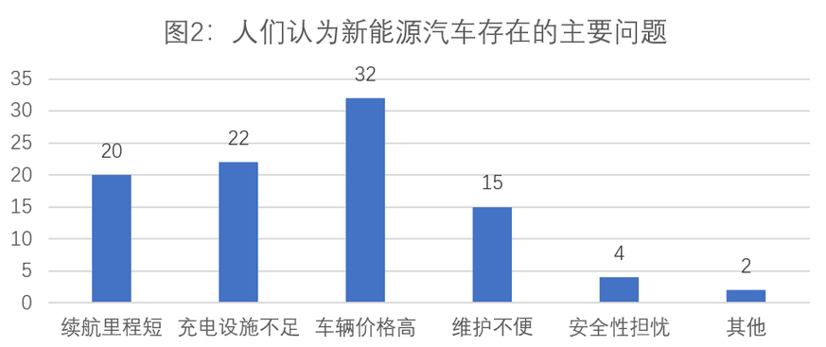
问卷调查上
Part 03
本次实践调查采用了问卷调查、线下采访和实时统计的形式，针对一些各行代表、学生等群体进行调查和采访，并在路口统计了新能源汽车和燃油车的数量。
调查和采访问题包括“你对新能源汽车购买意愿如何。“你觉得新能源汽车的亮点有哪些”、“导致很多人不购买新能源汽车又是什么原因”等方面问题。
采访主要在浙江理工大学周边实行，随机挑选了各类人员进行采访。问卷调查上，我们共发出问卷100份，实际收到98份，有效问卷95份，无效问卷3份。以下是对有效问卷的数据分析。

Slide 10

群众喜欢新能源汽车的点
Part 03
同时，新能源汽车的运行成本，尤其是燃料和保养成本，远低于传统燃油车。以96号汽油为例，其价格通常超过每升10元，而电费则相对经济得多。此外，新能源汽车由于结构简化，零件数量较少，长期维护成本也更为低廉。
科技感的强烈吸引也是不可忽视的因素，尤其对年轻消费者群体。新能源汽车以其创新的设计和先进的技术，满足了年轻人对高科技和未来感的追求。
新能源汽车的环保优势、经济性、政策支持以及科技魅力，共同构成了其市场吸引力的主要来源。
群众拒绝新能源汽车的点
首先，购车成本上，新能源汽车的均价大约在30万元左右，相较于燃油车，其价格高出约40%。
同时，续航里程上，新能源汽车的续航里程相对较短，这被认为是其一大弱点。对于需要长途驾驶或频繁出行的消费者来说，这无疑增加了他们的顾虑。
新能源汽车充电至80%电量可能需要30至60分钟，这种时间成本在紧急或长途旅行时尤为突出。而且充电站的分布和数量限制了新能源汽车的使用便利性。

Slide 11
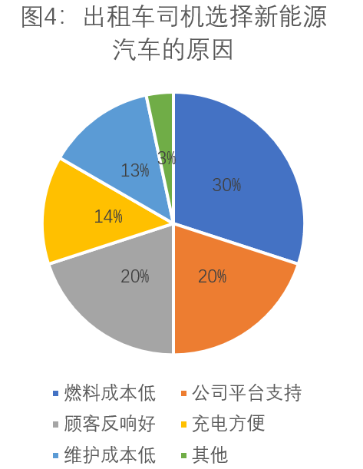
新能源汽车在出租车司机普及率高的现象
Part 02
新能源汽车在出租车司机中的普及率正在逐渐提高。
出租车司机倾向于选择新能源汽车，这主要归功于几大优势。首先，维护成本低，占据了30%的比例，这显著降低了他们的运营成本。其次，燃料成本低，占20%，这在日常运营中意味着更少的支出。公司平台的支持同样占20%，这可能包括政策激励、补贴或其他优惠措施，为司机提供了额外的吸引力。
采访对象：
被采访者之一中的一位网约车司机，他的座驾是一辆比亚迪秦，谈到给新能源汽车打几分是，他的评价是10分可以打8分，他觉得新能源汽车特别方便，相比于燃油车高昂的燃料费，新能源汽车的电费可以说是不值一提，且新能源汽车干净便利，里面的设备较为先进，也没有噪音，客人的评价较好，并且平台还有新能源车奖励机制，每单可得到的提成更高，所以他决定使用新能源汽车。但是也提到新能源汽车的缺点，就是续航里程短且充电桩较少，充电时间较长，一般一天的极限是接200单左右，然后就必须充电。但是总体对新能源汽车较为认可。

Slide 12
Part 04
实践结论
Practical Conclusion
通过线下问卷调查，线下采访调研，对象来自学生、老师和杭州出租车司机

Slide 13

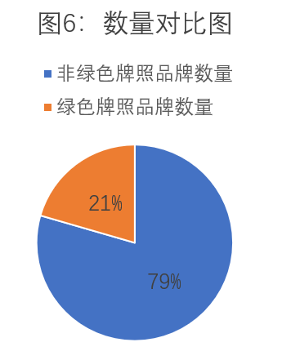
数据统计
Part 04
市场占比上，非绿色牌照品牌数量占79%，这表明传统汽车在市场上仍然占据主导地位。绿色牌照品牌数量占21%，虽然新能源汽车的市场份额较小，但这个比例显示出新能源汽车正在逐渐增长。
新能源汽车的增长潜力，尽管新能源汽车目前的市场份额较小，但随着技术的进步、政策的支持以及消费者环保意识的提高，新能源汽车有望在未来获得更大的市场份额。
政策和市场趋势上，政府对新能源汽车的支持，包括补贴、税收优惠和专用车牌号等，可能会进一步推动新能源汽车的普及。随着充电基础设施的改善和新能源汽车技术的发展，消费者对新能源汽车的接受度可能会逐渐提高。

Slide 14

二十届三中全会背景下的政策支持和市场发展
Part 04
政策推动：二十届三中全会强调了生态文明建设的重要性，提出了绿色发展的理念，为新能源汽车的发展提供了政策支持和方向指引。新能源汽车作为环保事业的一部分，得到了中央和地方政府的大力支持，包括财政补贴、税收优惠和研发支持等。
技术进步：新能源汽车技术不断进步，电池性能提升、续航里程增加、充电设施改善，这些技术进步提高了新能源汽车的市场竞争力和消费者接受度。
市场接受度：尽管新能源汽车面临一些挑战，如购车成本、续航里程和充电便利性，但公众对新能源汽车的接受度正在逐步提高。调查结果显示，消费者对新能源汽车的环保优势、经济效益和政策支持有较高的认可度。
社会影响：新能源汽车的普及有助于实现碳中和目标，推动社会向绿色低碳转型。同时，新能源汽车产业的发展也为相关行业带来了新的经济增长点和就业机会。
未来展望：随着技术的进一步发展和政策的持续支持，新能源汽车有望在未来获得更广泛的市场接受和认可。中国有望在新能源汽车领域继续发挥领导作用，推动全球环保事业的发展。

Slide 15
汇报完毕
感谢观看
Energy Saving, emission reduction, green travel
汇报人：李凯涛

